Slide 1
Metro_Helper
NFC, QR Code and WIFI Captive portal
제13회 특성화고 창의아이디어경진대회
팀재화
김재서, 박화비

Slide 2

Metro_helper 프로젝트 소개 김재서, 박화비

Slide 3


Metro_helper 프로젝트 소개 김재서, 박화비

Slide 4
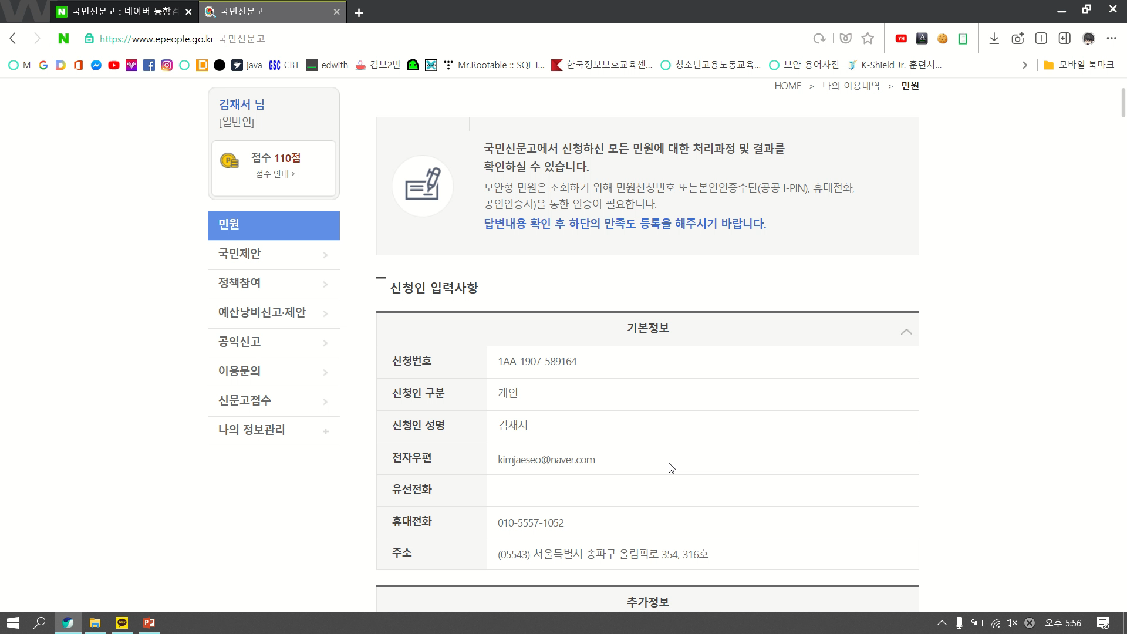
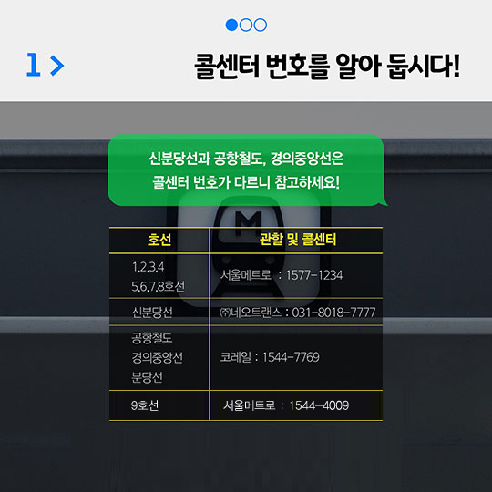
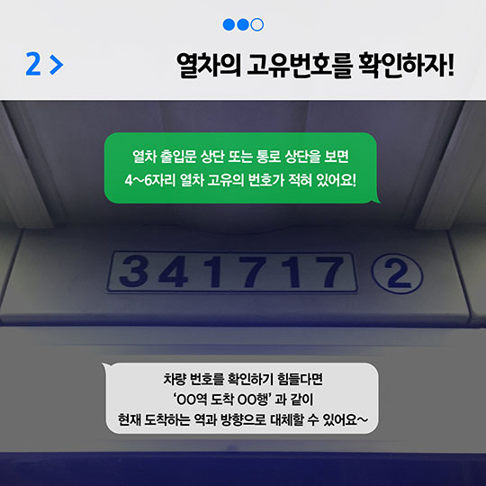
Metro_helper 프로젝트 소개 김재서, 박화비

Slide 5
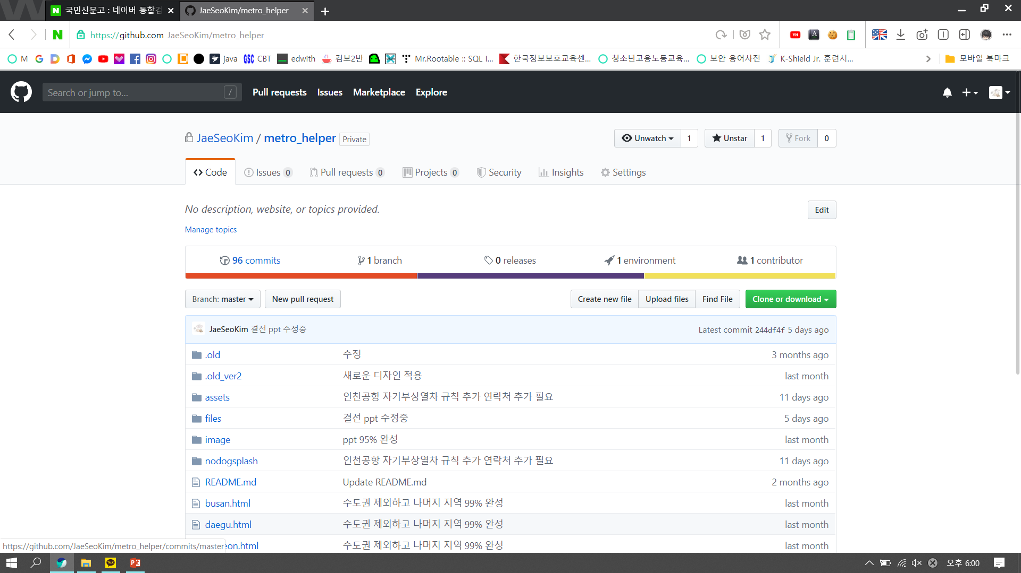
Metro_helper 프로젝트 소개 김재서, 박화비

Slide 6
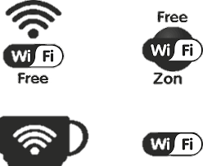

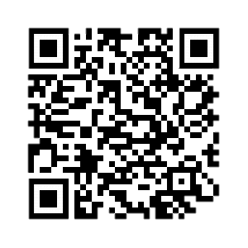
Metro_helper 프로젝트 소개 김재서, 박화비
WIFI(Captive Portal)
NFC
QR Code

Slide 7
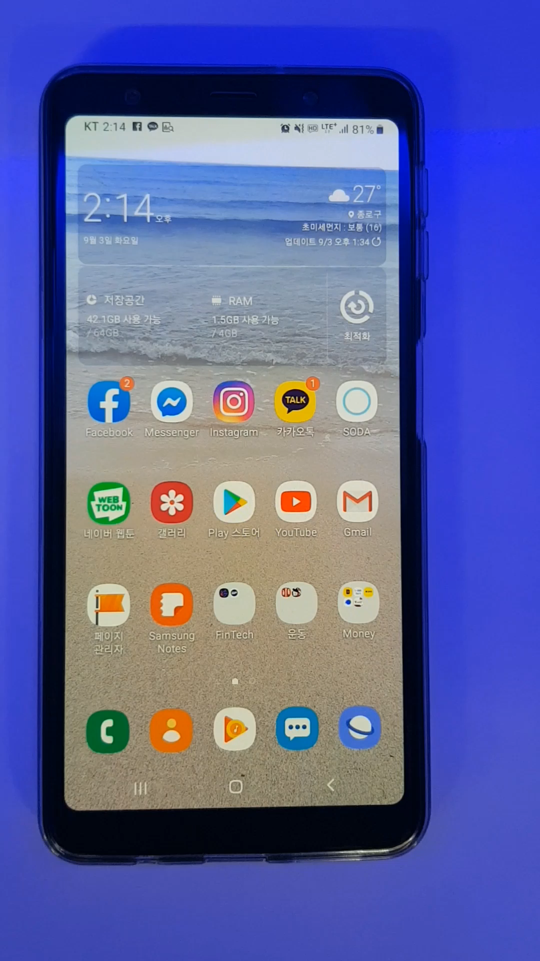

Metro_helper 결과물 김재서, 박화비

Slide 8
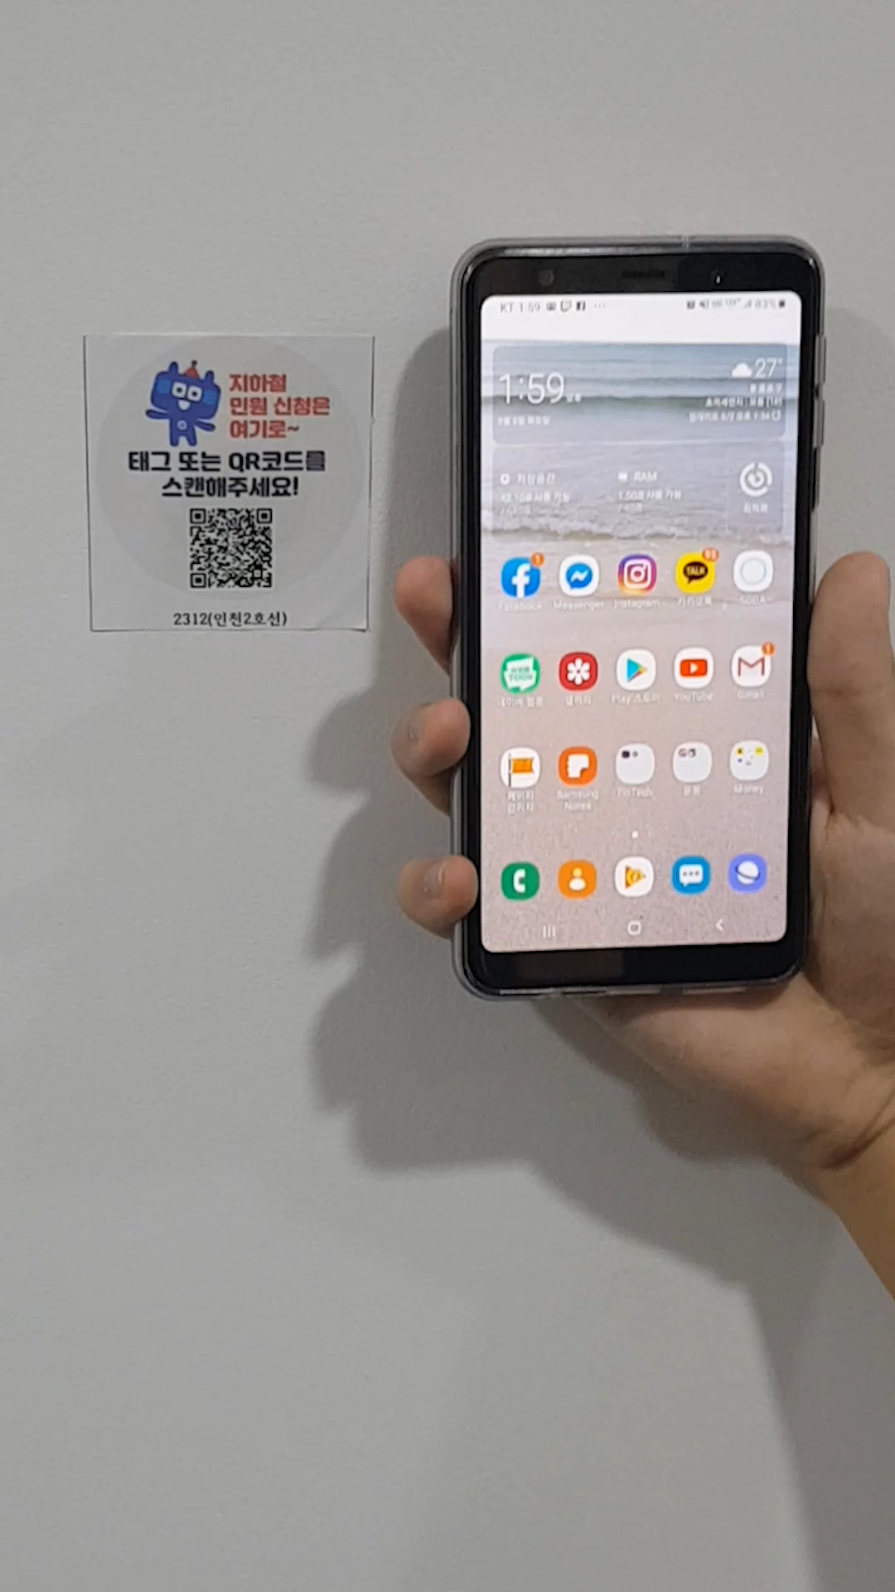
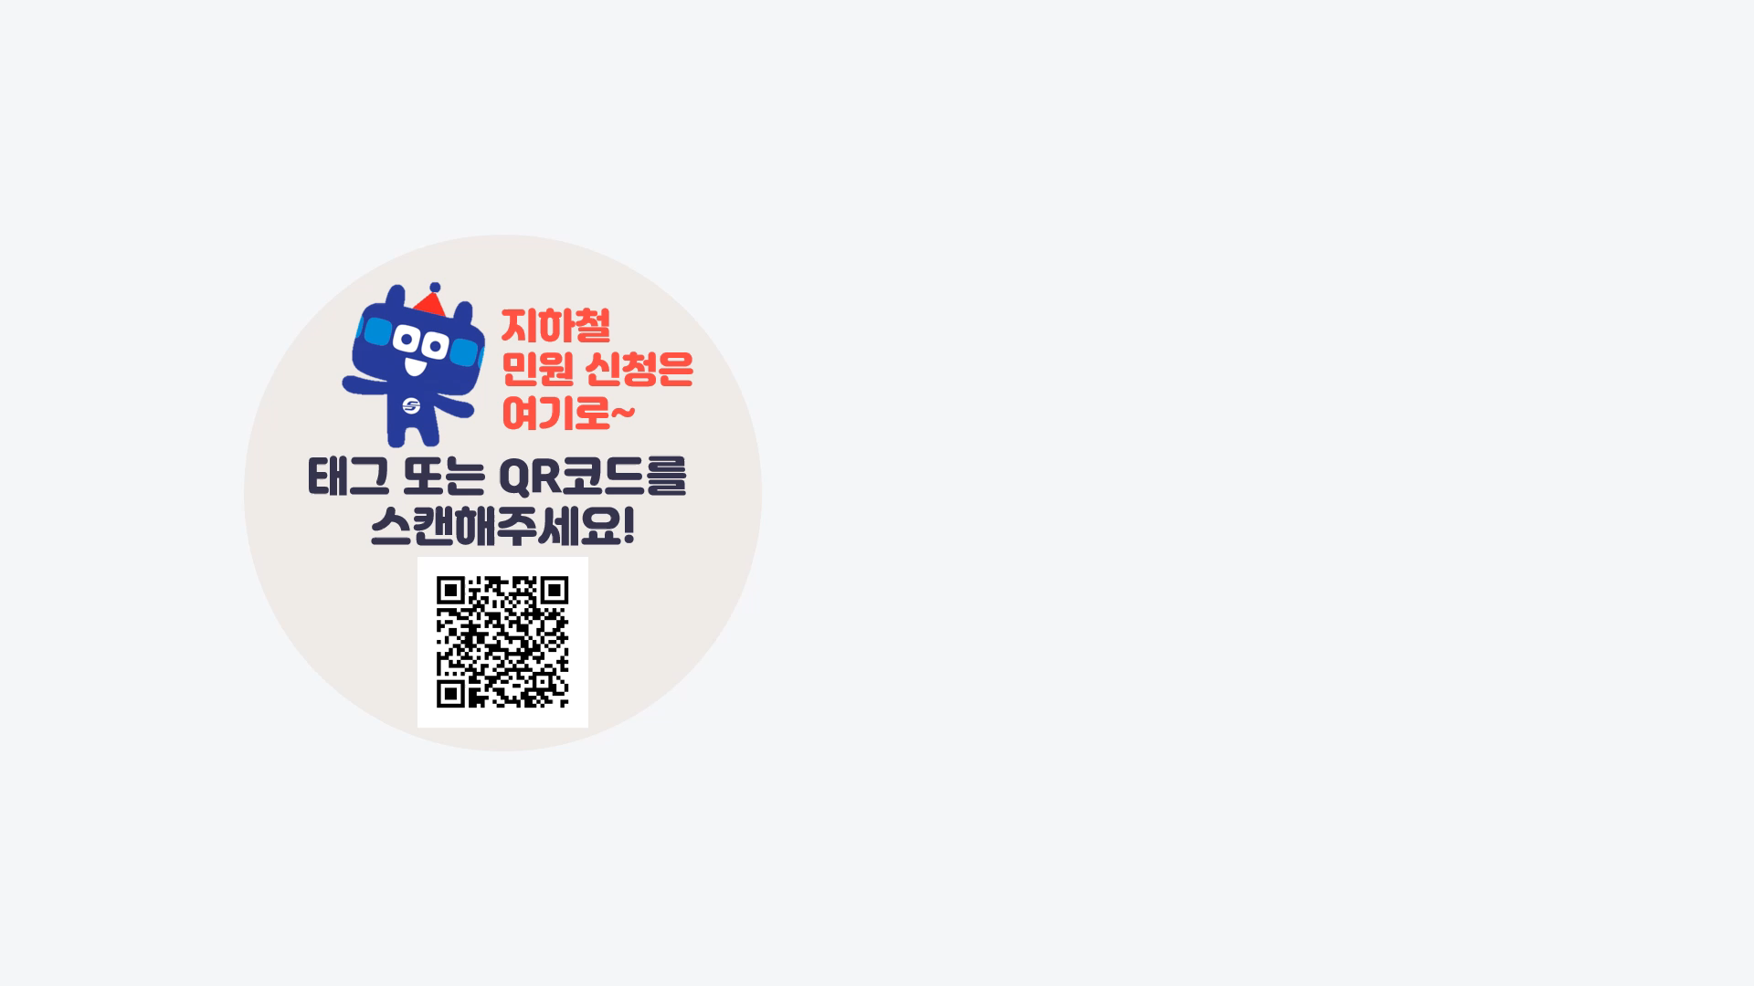
Metro_helper 결과물 김재서, 박화비

Slide 9
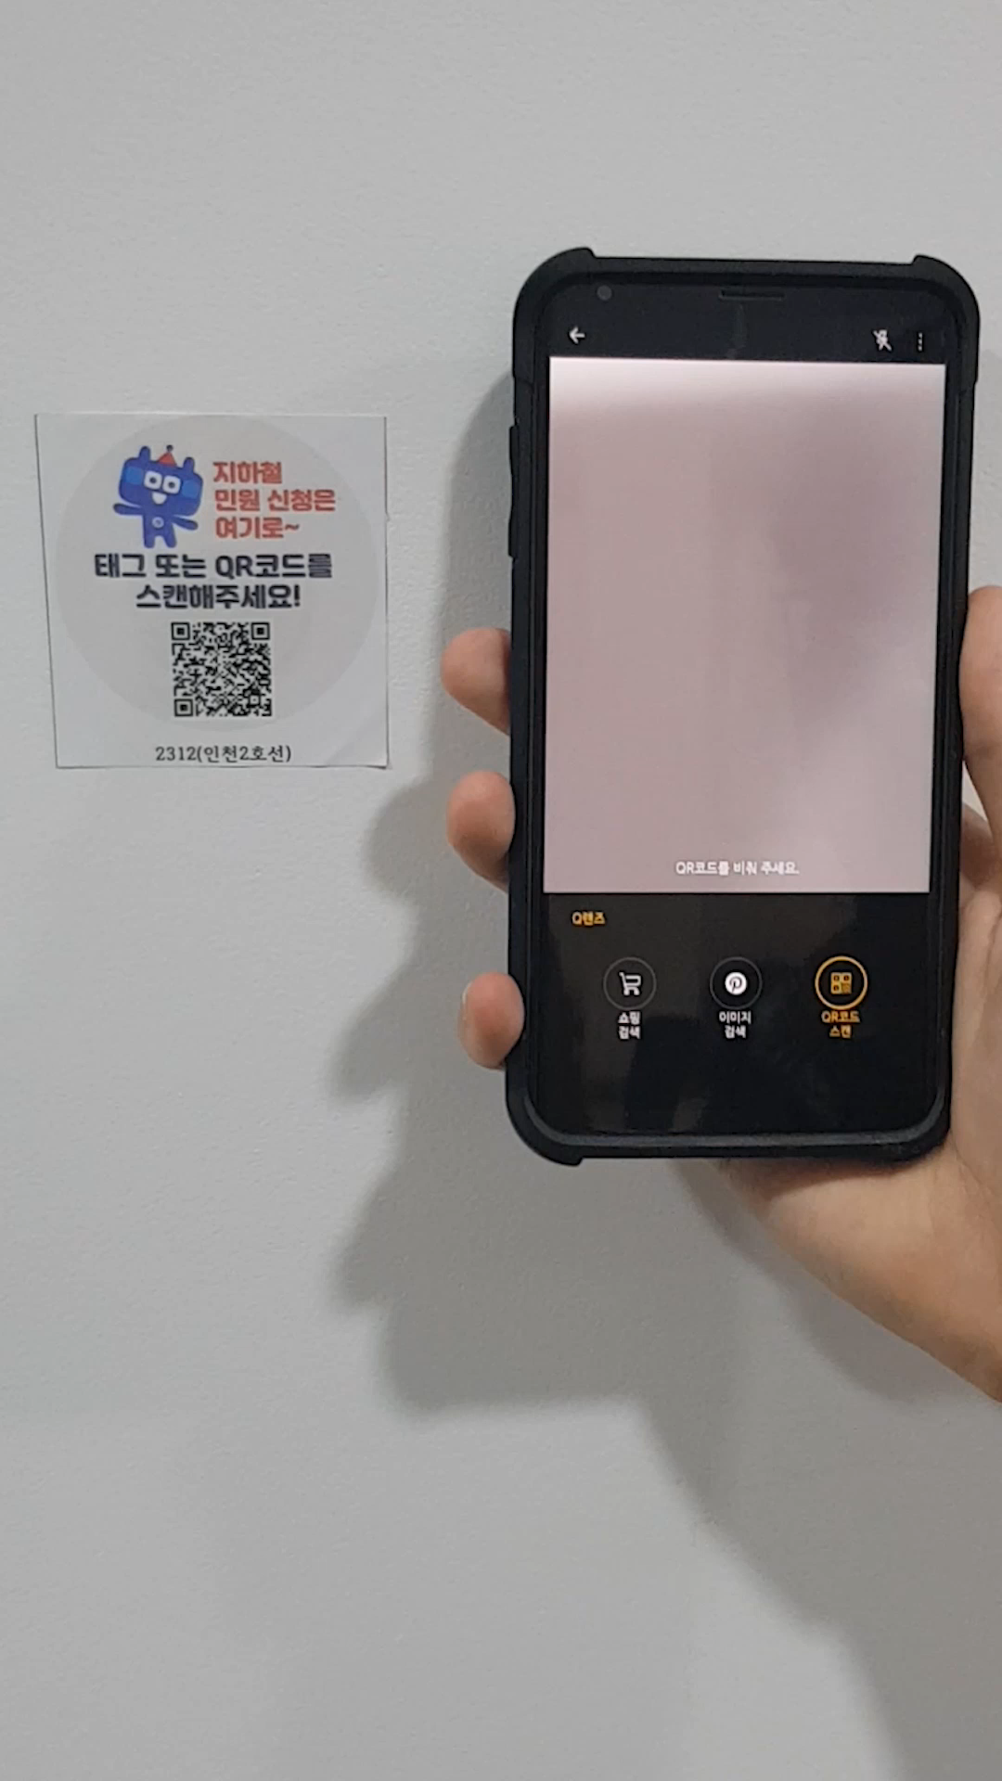
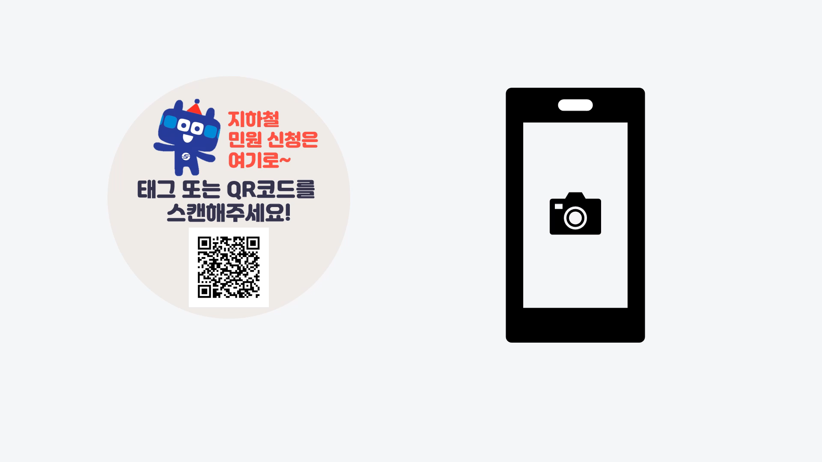
Metro_helper 결과물 김재서, 박화비

Slide 10
Metro_helper 활용 방안 김재서, 박화비
Metro Helper

Slide 11




Metro_helper 활용 방안 김재서, 박화비

Slide 12



Metro_helper 활용 방안 김재서, 박화비
버스
~~~
~~~
~~~~

Slide 13




v
Metro_helper 활용 방안 김재서, 박화비
구역별 관리번호
Ex)mt03-23412
Ex)tn01-123

Slide 14



Metro_helper 활용 방안 김재서, 박화비

Slide 15
Metro_helper 감사합니다!
Thank You

